Slide 1


Hydraulická soustava
ČVUT FD, Ústav letecké dopravy
Hydraulická soustava vrtulníku EC 135
Poslední aktualizace: 17.5.2016
Verze: 1.0
© Použití pouze se svolením autora.

Slide 2
Hydraulický systém vrtulníku
EC 135
Indikační a testovací systém.
Schéma indikačního a testovacího systému.
Umístění indikačního a testovacího systému.
Pohon hlavního rotoru.
Pohon Fenestronu.
Výměna hydraulické kapaliny.
Ochrana hydraulického systému před korozí.

Slide 3
Indikační a testovací systém
Indikační systém varuje piloty v případě, že poklesne tlak v jednom ze systémů pro dodávku tlaku pod:
6900kPa (69 bar, 1000psi).
Zobrazí se varovné hlášení:
HYD PRESS (Na levém displeji pro systém 1 nebo na pravém displeji pro systém 2.)

Slide 4
Indikační a testovací systém
Součásti testovacího a indikačního systému jsou:
tlakový spínač 1 (103DH)
tlakový spínač 2 (203DH)
elektromagnetický ventil pro systém 1 (102DH)
elektromagnetický ventil pro systém 2 (202DH)
uzavírací ventil pro systém 1
uzavírací ventil pro systém 2
testovací spínač HHYD TEST (1DH)
jistič HYD-P SYS 1 (100DH)
jistič HYD-P SYS 2 (200DH)
relé pro systém 1 (101DH)
relé pro systém 2 (201DH)
displeji CDS (15VE) nebo CAD (25VE).

Slide 5
Indikační a testovací systém
Indikační systém převádí hydraulický tlak v obou systémech do indikace.
V případě poklesu tlaku elektrický signál tlakového spínače aktivuje na displeji varování o chybě v systému.
Při testování indikačního systému se sníží tlak v okruhu přes uzavírací ventil.
V případě, že systém pracuje správně, vyšle signál o poklesu tlaku.
Při testu přepneme ovládací přepínač HYD TEST do pozice SYS 2 a výsledné varování:
HYD PRESS je zobrazeno na displeji systému 1

Slide 6
Indikační a testovací systém
Ovládání tlakového spínače
Otevře se, při nárůstu tlaku na | max. 8270 kPa (82,7 bar, 1200 psi)
Uzavře se, při poklesu tlaku na | 6900 +/- 340 kPa (690+/- 3,4 bar, 1000+/- 50psi)
Napájení | 28 V DC

Slide 7
Indikační systém
Každý systém má svůj tlakový spínač a je monitorován tlak v obou systémech.
Energie je dodávána přes sběrnici PP 10E respektive PP 20E a obvod je chráněn jističi.
Při zvýšení tlaku v systému na:
8 300kPa (83 bar, 1 200 psi) tlakový spínač uzavře příslušné relé a bude pod napětím.
Zde není varovné hlášení.

Slide 8
Indikační systém
Když tlak opět poklesne pod:
6 900kPa (69 bar, 1 000 psi) otevřou se tlakové spínače a energie k relé není dodávána.
Varování indikuje na displeji hlášení
HYD PRESS příslušného systému, pro systém 1 nebo systém 2.

Slide 9
Testovací systém
Testovací spínač má tři pozice:
NORM (střední pozice, při klasické funkci systému)
SYS 1
SYS 2
Pozice SYS 1 a SYS 2 jsou jištěny jistící pružinou a používány pouze při testování systému.

Slide 10
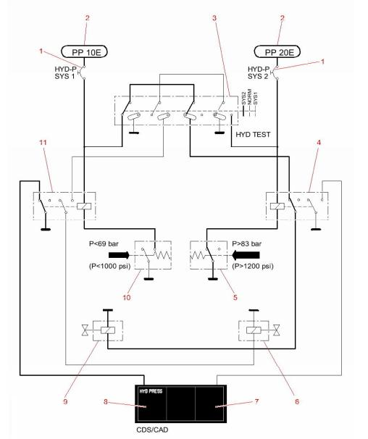
Schéma indikačního a testovacího systému
jistič (1), sběrnice (2), testovací spínač (3), relé (4,11), tlakový spínač (5,10), elektromagnetický ventil (6,9), display pro systém 2 (7), display pro systém 1 (8)
Notes:
Následující popis ukáže postupy při testování systému 1. Přepneme testovací spínač (3) z pozice NORM do pozice SYS 2 napájeného elektromagnetickým ventilem (9) v systému 1. To může nastat pouze v případě, když relé (4) systému 2 dodává energii, protože byl uzavřen tlakový spínač (5) a nepoklesl tlak v systému 2. Elektromagnetický ventil (9) ovládá uzavírací ventil. Uzavírací ventil uzavře tlakovou větev systému 1, která je propojena s elektromotory. Výsledné snížení tlaku působí na tlakový spínač (10). Tento výpadek v napájení relé (11) v systému 1 zapříčiní varovné hlášení HYD PRESS, to se objeví na displeji pro systém 1 (8). Přepnutí testovacího snímače z pozice NORM do pozice SYS 1 tedy zapříčiní varovné hlášení HYD PRESS na displeji pro systém 2 (7) a naopak přepnutí z pozice NORM do pozice SYS 2 zapříčiní varovné hlášení HYD PRESS na displeji pro systém 1 (8).

Slide 11
Umístění indikačního a testovacího systému
Komponenty indikačního a testovacího systému jsou umístěny na obou systémech dodávky tlaku, nacházejí se:
na přední straně hlavní převodovky
v kokpitu
Tlakový spínač
Tlakový spínač je umístěn na bloku ventilů, který je připojený na přední straně nádrže.
Oba systémy mají tlakový spínač.

Slide 12
Umístění indikačního a testovacího systému
Elektromagnetický ventil
Elektromagnetický ventil je umístěn na horní straně bloku ventilů. Oba systémy mají elektromagnetický ventil.
Uzavírací ventil
Uzavírací ventil je součástí bloku ventilů.
Displeje systému
Displeje systému jsou umístěny ve středu palubní desky na přístrojové desce.

Slide 13
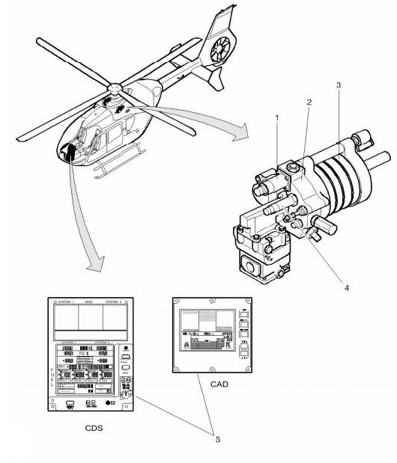
Umístění indikačního a testovacího systému
elektromagnetický ventil (1), blok ventilů (2), nádrž hydraulické kapaliny (3), tlakový spínač (4), display (5)

Slide 14
Umístění indikačního a testovacího
Testovací spínač
Testovací spínač HYD TEST je umístěn na stropním panelu v kokpitu.
Jistič
Jističe HYD-P SYS 1 pro systém 1 a jističe HYD-P SYS 2 pro systém 2 jsou umístěny na stropním panelu.
Relé
Pro systém 1 je umístěno vzadu na horní levé části stropního panelu.
Pro systém 2 je umístěno vzadu na horní pravé časti stropního panelu.

Slide 15
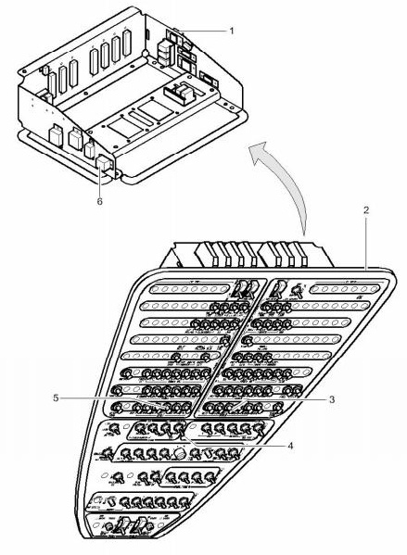
Umístění indikačního a testovacího
relé systému 1 (1), stropní panel (2), jistič pro systém 2 (3), testovací spínač (4), jistič pro systém 1 (5), relé systému 2 (6)

Slide 16
Pohon hlavního rotoru
Činnost pohonu hlavního rotoru kombinuje jednotlivé funkční činnosti:
Nezávislých mechanicko-hydraulických pohonů MHA.
MHA sestává ze dvou nezávislých systémů s totožnými funkcemi.

Slide 17
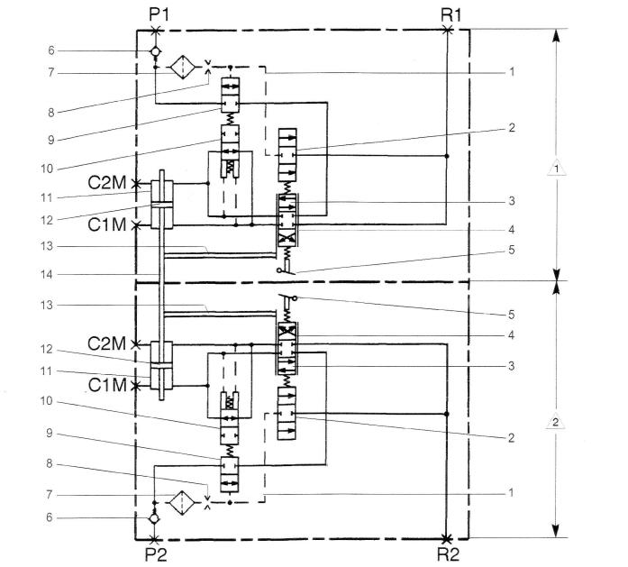
Pohon hlavního rotoru
řídící větev (1), pružinový rozvaděč (2), šoupátko (3), servoventil (4), ovládací páka (5), zpětný ventil (6), filtr (7), škrticí klapka (8), uzavírací ventil (9), obtokový ventil (10), posilovač (11), pracovní píst (12), táhlo (13), pístnice (14), tlakový vstup systému 1 (P1), tlakový výstup systému 1 (R1), tlakový vstup systému 2 (P2), tlakový výstup systému 2 (R2), měření tlaku v systému (C1M, C2M)
Notes:
Systémy jsou propojeny následovně, vstupní ovládací páky (5) jsou ovládány společně a hlavní pracovní písty (12) jsou propojeny společnou pístnicí (14). Pracovní tlak je dodáván tlakovými vstupy (P1 nebo P2) a přes zpětné ventily (6) je veden do řídící (1) a tlakové větve. Filtr (7) zachycuje hrubé nečistoty, škrticí klapka (8) redukuje průtok uvnitř ovládací větve. Uzavírací ventil (9) je aktivován tlakem v ovládací větvi, tím se obtokový ventil (10) postupně uzavírá a tlak je veden k ovládacímu šoupátku (3) servoventilu (4). Po signálu z ovládací páky usměrní servoventil pracovní tlak nebo zpětnou větev k posilovači (11). Podle směru vstupu pohybuje pracovní tlak pístem v posilovači. Odváděná hydraulická kapalina je vedena přes výstupy (R1 nebo R2) zpět do hydraulického systému s odpovídajícím tlakem. Vstupní ovládací páka servoventilu je propojena s pístnicí pracovního pístu pomocí ovládacího táhla (13). Při pohybu pracovního pístu se přesouvá příslušná ovládací část servoventilu ve stejném směru. Výsledkem je, že se servoventil uzavře jakmile pracovní píst dosáhne požadované pozice. Pohyb pracovního pístu se zastaví a zůstane ve své pozici dokud nedostane nový řídící vstupní impuls.

Slide 18
Pohon hlavního rotoru
Pokud v systému poklesne tlak, uzavře se uzavírací ventil a současně se aktivuje obtokový ventil.
V důsledku toho se propojí obě pístní komory pracovního válce.
Tímto způsobem může pracovní píst druhého funkčního systému pohybovat pístem nefunkčního systému.

Slide 19
Pohon hlavního rotoru
Pružinový rozvaděč je součástí ovládacích částí servoventilu.
Pokud se tato ovládací část zablokuje, rozvaděč se posune proti síle pružiny.
Tím se ovládací větev přímo propojí se zpětnou.
Jestliže poklesne tlak v ovládací větvi, otevře se uzavírací ventil a obtokový ventil z obou stran pracovního válce.

Slide 20
Pohon hlavního rotoru
Systém je možné doplnit o 3-osý stabilizačním systémem:
SAS - volitelné vybavení
Ten kontroluje podélné a cyklické pohyby, je vedle MHA systému 1 navíc kontrolováno mechanické ovládání vstupů elektro-hydraulického systému EHA.
Vzhledem ke společné kontrole vstupních ovládacích pák MHA jsou kontrolní systémy EHA přenášeny i do MHA.

Slide 21
Pohon hlavního rotoru
Hlavní funkce MHA je shodná s funkcí v základní verzi.
Navíc k základní verzi je ovládání servoventilu v systému 1 účinnější díky kontrole vstupů SAS pomocí hydraulicky ovládaného válce.
Pracovní tlak dodávaný systémem 1 je rozveden přes tlakový vstup a elektromagnetický ventil do:
ovládací větve
tlakové větve

Slide 22
Pohon hlavního rotoru
Filtr zachycuje hrubé nečistoty a škrticí klapka upravuje průtok uvnitř ovládací větvě.
Tlak v ovládací větvi určuje polohu obtokového ventilu.
Pokud je obtokový ventil otevřen:
Elektro-servoventil ovládá pohyb pístu pracovním tlakem.

Slide 23
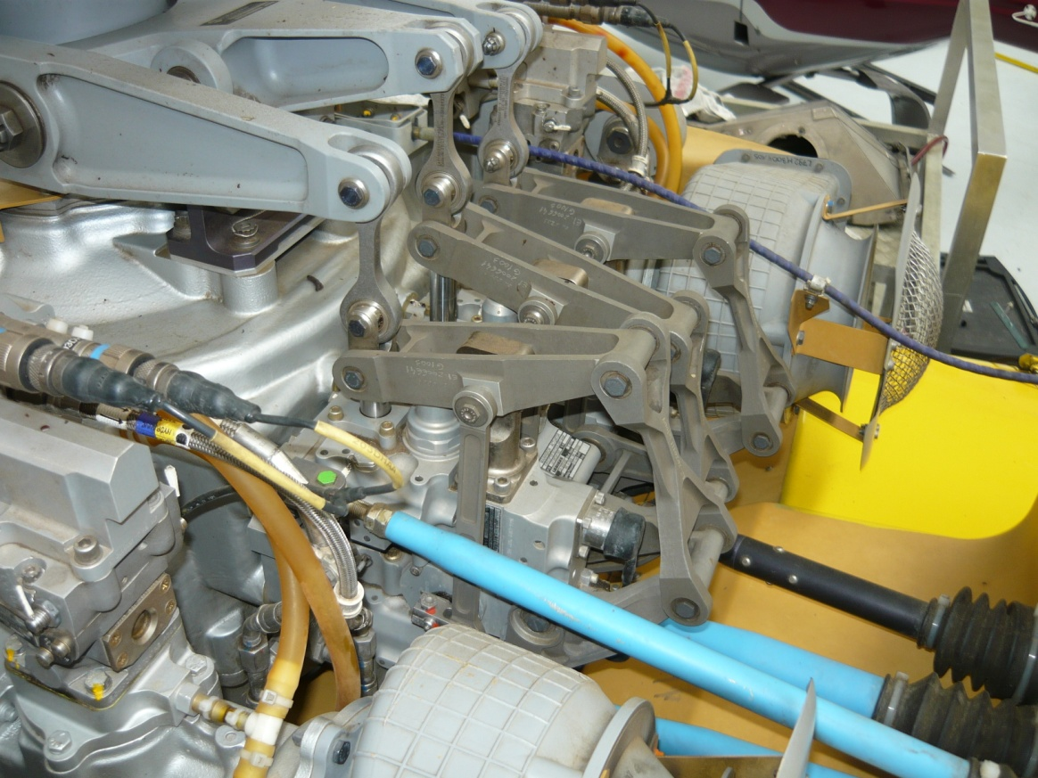
Pohon hlavního rotoru
Pohonný mechanismus rotoru.

Slide 24
Pohon hlavního rotoru
V případě, kdy je SAS vypnut nebo se objeví pokles tlaku v systému 1:
uzavře se obtokový ventil
Přes obtokový ventil jsou propojeny obě komory v ovládacím válci.
Pístnice ovládacího válce je vybavena pružinou pro vystředění.
Pokud je SAS neaktivní nebo dojde k poklesu tlaku, je pístnice zafixovaná v neutrální poloze.

Slide 25
Pohon hlavního rotoru
V tomto případě mohou být vykonány ovládací pokyny pouze pomocí mechanické řídící páky.
Čas, než je pístnice zcela vystředěna pružinou, je brzděn:
škrtícím ventilem v ovládací větvi.
Výstup ovládacího pístu se projeví na ovládací cívce vstupu servoventilu přes ovládací páku.
Řídící signál a pilotovy signály mohou být přijaty nezávisle:
společně
jednotlivě

Slide 26
Pohon hlavního rotoru
Konečný ovládací výstup je vytvořen:
z obou těchto vstupních signálů
V porovnání se základní verzí MHA, je systém 2 větší a zabere více prostoru.
Indukční snímač pozice je integrovaný a přenáší pozici ovládacího pístu jako elektrický zpětnovazební signál do SAS počítače.

Slide 27
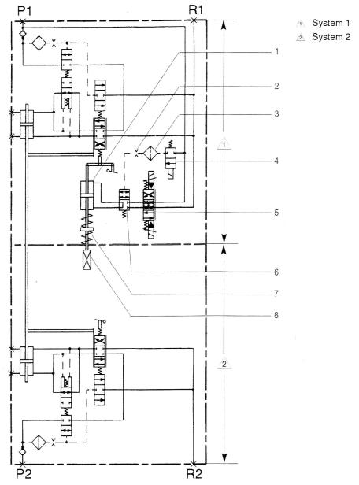
Pohon hlavního rotoru
ovládací válec (1), škrtící klapka (2), filtr (3), elektromagnetický ventil (4), elektro-servoventil (5), obtokový ventil (6), středící pružina (7), senzor pozice (8), tlakový vstup systému 1 (P1), tlakový výstup systému 1 (R1), tlakový vstup systému 2 (P2), tlakový výstup systému 2 (R2)

Slide 28
Pohon Fenestronu
Pohon Fenestronu je:
mechanicko-hydraulický pohon MHA
S elektromechanickým vstupem spojeným se systémem sledování výchylek.
Vlastní zařízení pro kontrolu výchylek je umístěno na vstupní ovládací páky.

Slide 29
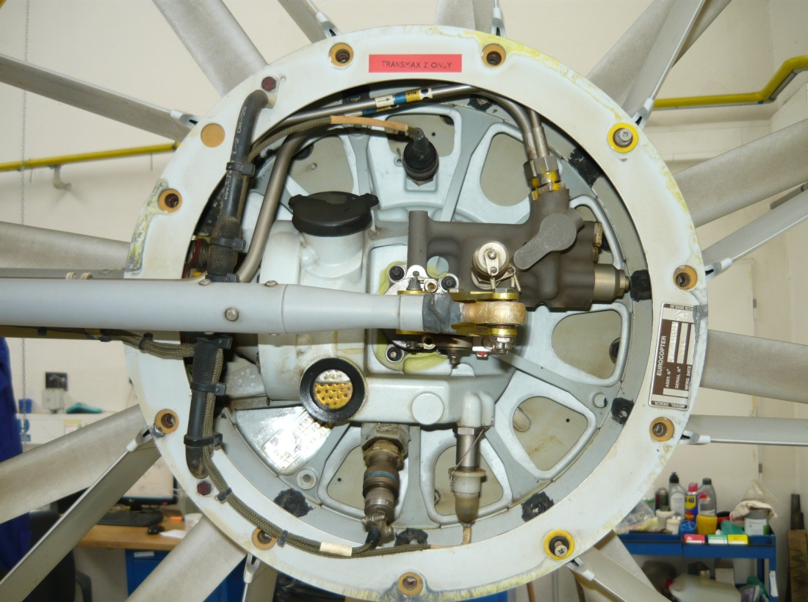
Pohon Fenestronu

Slide 30
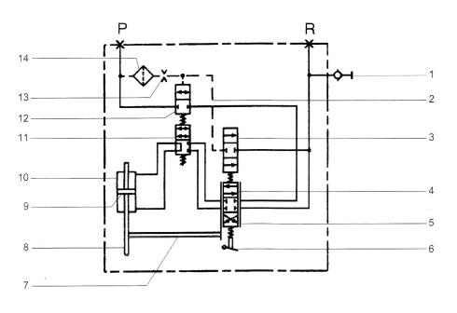
Pohon Fenestronu
odvzdušňovací ventil (1), řídící větev (2), pružinový rozvaděč (3), ovládací komora (4), servoventil (5), ovládací páka (6), řídící páka (7), pístnice (8), pracovní píst (9), posilovač (10), obtokový ventil (11), uzavírací ventil (12), škrtící klapka (13), filtr (14), vstup tlaku (P), výstup tlaku (R)
Notes:
Pracovní tlak získaný z přívodní větve tlakového systému 2 je přiveden do ovládací větve 2 a tlakové větve přes tlakový vstup (P). Filtr (14) zachycuje hrubé nečistoty, škrticí klapka (13) omezuje průtok uvnitř ovládací větve. Tlak v ovládací větvi aktivuje uzavírací ventil (12). Současně se otevře obtokový ventil (11) a pracovní tlak se rovněž dostane do ovládací komory (4) servoventilu (5). Jestliže je ovládací vstup vyvolán hlavní řídicí pákou, servoventil nasměruje pracovní tlak nebo zpětný tok kapaliny do vstupů hlavního pracovního válce (10). Vlivem pracovního tlaku se píst (9) pohybuje uvnitř pracovního válce (10). Vlivem pracovního tlaku se píst (9) pohybuje uvnitř pracovního válce podle směru vstupu. Odváděná hydraulická kapalina se vrací přes výstup (R) do tlakového systému 2. Systém se dá odvzdušnit pomocí odvzdušňovacího ventilu (1). Hlavní ovládací páka servoventilu je spojena s pístnicí (8) pístu přes ovládací páku (7). Pohyb pracovního pístu přestavuje komory servoventilu ve stejném směru. Výsledkem je uzavření servoventilu, jakmile je dosaženo požadované pozice pístu. Pohyb pístu se zastaví a je v této pozici držen dokud není proveden nový ovládací vstup. Pokud klesne tlak v systému 2, dojde k uzavření uzavíracího ventilu a současně se aktivuje obtokový ventil. Obtokový ventil propojí obě komory hlavního pracovního válce. V tomto případě lze pohyb pístu ovládat pouze mechanicky. Komora ventilu je opatřena pružinou a je součástí ovládací komory. Jestliže je tato komora zablokována, může být posunuta proti síle pružiny. Tím se docílí přímého propojení ovládací větve a zpětné větve. Jestliže poklesne tlak v ovládací větvi, otevře se uzavírací ventil a obtokový ventil z obou stran pracovního válce.

Slide 31
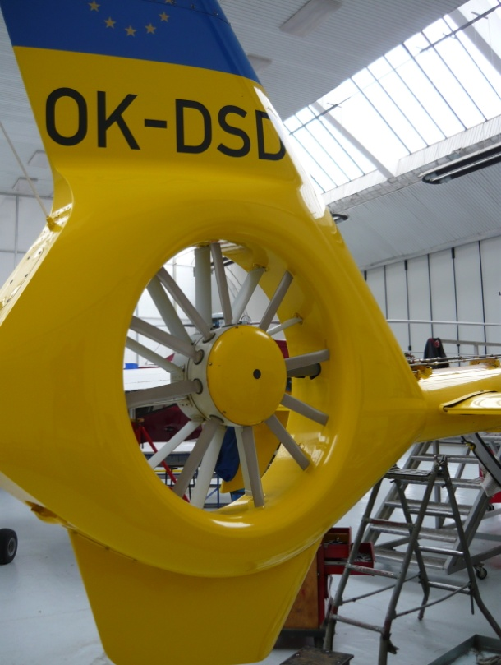
Fenestron

Slide 32
Výměna hydraulické kapaliny
Speciální nářadí
L135M2902101 Plnící jednotka
L135M2903101 Odsávací jednotka
Postup
1) Odpojení elektrického systému.
2) Demontáž kapotáže.
3) Doplnění tlakového systému pro dodávku tlaku 1:
a) Sledujte plnící množství.

Slide 33
Výměna hydraulické kapaliny
b)Připojte plnící jednotku do RF1 na hlavním pohonném mechanizmus rotoru.
c)Připojte odsávací jednotku na odsávací místo, které se nachází na nádrži systému 1.
d) Otáčením klikou po směru hodinových ručiček na plnící jednotce doplňte kapalinu do systému 1, dokud nebude hydraulická kapalina CM 110 unikat z nádrže bez bublin.
e) Připojte odsávací jednotku na odsávací místo na nádrži systému 1.

Slide 34
Výměna hydraulické kapaliny
f)Pomocí plnící jednotky doplňujte dokud dokut nebude na indikátoru hladiny indikován maximální stav.
Pokud do nádrže naplníte více tekutiny než je maximální možné množství, vyčerpejte přebytek vypouštěcím potrubím.
g) Odpojte plnící jednotku od RF1 na hlavním pohonu rotoru.
h) Vypuštění přebytečné hydraulické kapaliny systému 1:
1) Připojte odsávací jednotku do odsávacího místa na nádrži.

Slide 35
Výměna hydraulické kapaliny
2) Odstraňte průzor na indikátoru hladiny.
3) Opatrně zatlačte pístek hladinoměru přibližně o 5mm (0,20 in) do nádrže, abyste odstranili přebývající kapalinu ze systému.
4) Po zatlačení pístku se ujistěte, že není vyosený.
5) Znovu namontujte průzor.
6) Odpojte odsávací jednotku od vypouštěcího místa na nádrži systému 1.

Slide 36
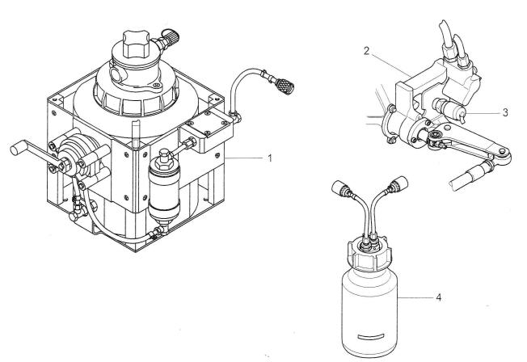
Výměna hydraulické kapaliny
plnicí jednotka (1), odsávací bod (2), pohon Fenestronu (3), odsávací jednotka (4)

Slide 37
Výměna hydraulické kapaliny
4) Doplnění tlakového systému 2:
a)Pokud je nainstalován kryt převodovky pro Fenestron, demontujte jej.
b)Připojte plnící jednotku k RF 2 na pohonu hlavního rotoru.
c) Připojte odsávací jednotku do odsávacího místa na pohonu Fenestronu.
d) Doplňte systém 2 pootočením spojky plnící jednotky ve směru hodinových ručiček, dokud nezačne hydraulická kapalina unikat z pohonu Fenestronu, aby se systém odvzdušnil.

Slide 38
Výměna hydraulické kapaliny
e) Odpojte odsávací jednotku od odsávacího místa na pohonu Fenestronu.
f) Připojte odsávací jednotku k odsávacímu místu na nádrži systému 2.
g) Doplňte systém 2 pootočením spojky plnící jednotky ve směru hodinových ručiček, dokud nezačne hydraulická kapalina unikat z nádrže, aby se systém odvzdušnil.
h) Připojte odsávací jednotku k odsávacímu místu na nádrži systému 2.

Slide 39
Výměna hydraulické kapaliny
i) Doplňte kapalinu plnící jednotkou, dokud nebude hladinoměr indikovat :
MAX množství.
Pokud při plnění překročíte maximální množství hydraulické kapaliny, bude přebytečná kapalina odvedena odváděcím potrubím.
j) Odpojte plnící jednotku od RF 2 na hlavním pohonu rotoru .

Slide 40
Výměna hydraulické kapaliny
k) Upozornění:
Jestliže je hydraulický systém přeplněn, je veškerá přebytečná hydraulická kapalina odvedena odváděcím potrubím. Přebytečnou hydraulickou kapalinu je také možné vypustit, dle předešlých kroků, kde je popsáno vypouštění hydraulické kapaliny.
5) Nainstalujte kapotáž.
6) Pokud byl odstraněn kryt převodovky Fenestronu, nainstalujte jej zpět.

Slide 41
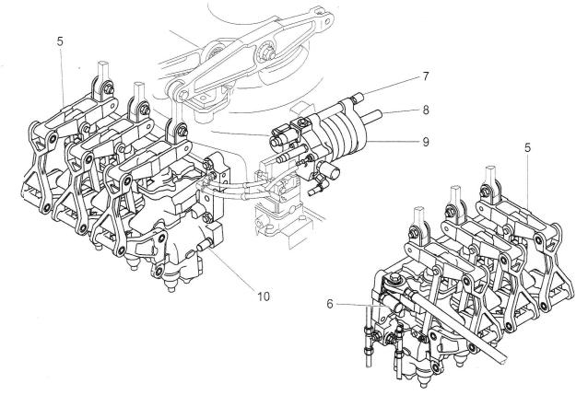
Výměna hydraulické kapaliny
pohonný mechanismus rotoru (5), vstup RF1 (6), odsávací bod (7), indikátor hladiny hydraulické kapaliny (8), nádrž hydraulické kapaliny (9), vstup RF2 (10)

Slide 42
Ochrana hydraulického systému před korozí
Před zahájením údržbových prací je nutné demontovat levý i pravý ochranný kryt.
postup je uveden v části 71-11-00,4-4.
Postup
1) Očistěte:
hydraulické čerpadlo
blok ventilů
elektrické konektory
Pomocí acetonu CM 203, je nezbytné nechat ho uschnout.

Slide 43
Ochrana hydraulického systému před korozí
2) Aplikujte ochrannou směs:
CM 530 na hydraulické čerpadlo , blok ventilů a elektrické konektory.
Ochranná směs se nesmí aplikovat na průzor.
Poté se ujistěte, že je celý povrch dokonale pokryt ochrannou směsí CM 530.
Ochrannou směs je nutné nechat schnout alespoň jednu hodinu při minimální teplotě 15°C.
3) Nainstalujte ochranné kryty.

Slide 44
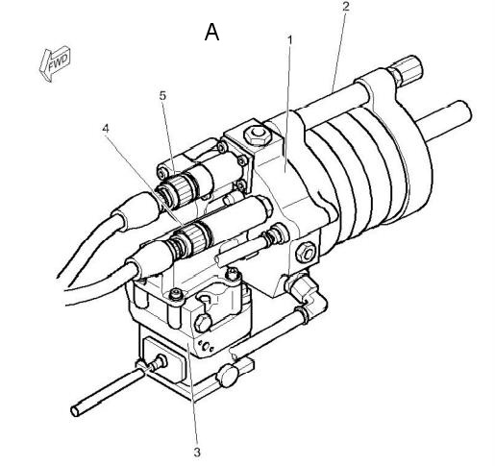
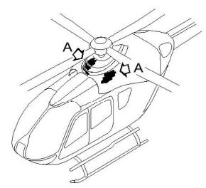
Ochrana hydraulického systému před korozí
blok ventilů (1), průzor (2), hydraulické čerpadlo (3), elektrické konektory (4,5)

